Slide 1

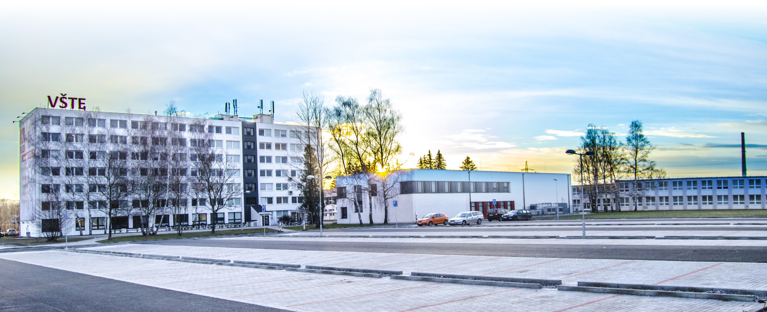
Projekt IGS 8210-012
Softwarová aplikace pro vyhodnocování dopravních kordonových průzkumů
Řešitelé: Ing. Bc. Jiří Hanzl, Ph.D., Ing. Ladislav Bartuška www.VSTECB.cz

Slide 2
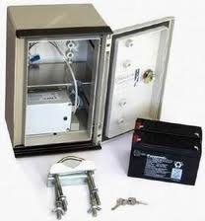
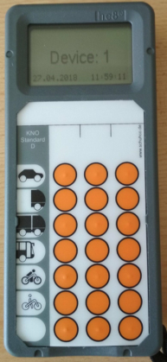
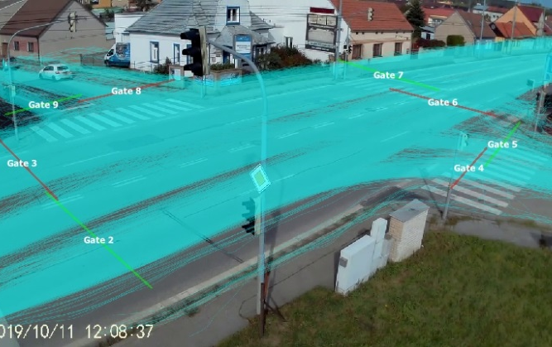
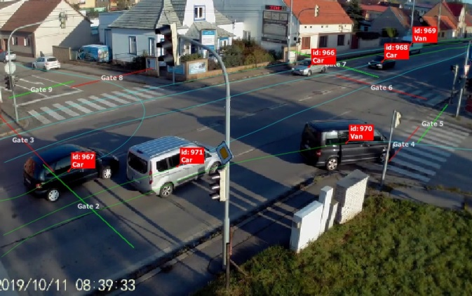
Úvod
Návaznost na IGS z let 2015, 2018 a 2019 - dovybavení Dopravní laboratoře:
  2 ks statistických radarů Sierzega SR4
  2 ks sčítačů dopravního proudu Schuchco hc8/36
  speciální SW Data From Sky Light Viewer
  závěrečné práce studentů (BP, DP)
  zakázky menšího rozsahu na provádění dopravních průzkumů zaměstnanci a studenty KDL (ČB, Lišov, Nové Hrady, Frymburk,…)
1 www.VSTECB.cz

Slide 3
Cíle řešení (anotace)
1) Pořízení odborné technické literatury do knihovny VŠTE
  ČSN 73 6101 – „Projektování silnic a dálnic“
  pedagogické a edukativní využití
2) Prodloužení licence k SW „Data From Sky Light Viewer“
  nákup balíčku dalších 80 hodin pro zpracování videa
  zakázky menšího rozsahu na provádění dopravních průzkumů
3) SW aplikace pro vyhodnocování kordonových průzkumů
  vývoj, testování a dodávka externím IT specialistou
  pedagogické využití, výzkum a tvůrčí aktivity studentů
  zakázky menšího rozsahu na provádění dopravních průzkumů
4) 1 článek zaslaný do sborníku mezinárodní konference
  „Horizons of Railway Transport 2020“, Scopus (Web of Science)
2 www.VSTECB.cz

Slide 4
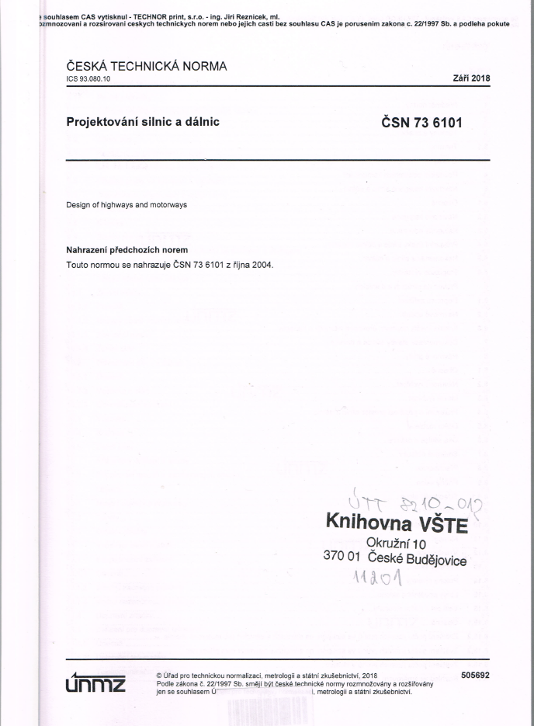
Plánované a dosažené výsledky
1) Pořízení odborné technické literatury do knihovny VŠTE
  ČSN 73 6101 –„Projektování silnic a dálnic“
3 www.VSTECB.cz

Slide 5
Plánované a dosažené výsledky
2) Prodloužení licence k SW „Data From Sky Light Viewer“
  nákup balíčku dalších 80 hodin pro zpracování videa
3) SW aplikace pro vyhodnocování kordonových průzkumů
  vývoj, testování a dodávka externím IT specialistou
  testování nad daty z velkého dopravního kordonového průzkumu v historickém jádru města České Budějovice (9. října 2019)
  cca 15.000 vozidel, 6 x IN, 5 x OUT, 06:00 – 20:00 hod.
  nahrání souboru MS Excel v zadaném formátu + zadání dalších vstupních parametrů => automatické vyhodnocení podílu tranzitní dopravy, párování vozidel, počty vozidel, preference vjezdů a výjezdů do / z dané lokality, skladba dopravního proudu apod.
4 www.VSTECB.cz

Slide 6
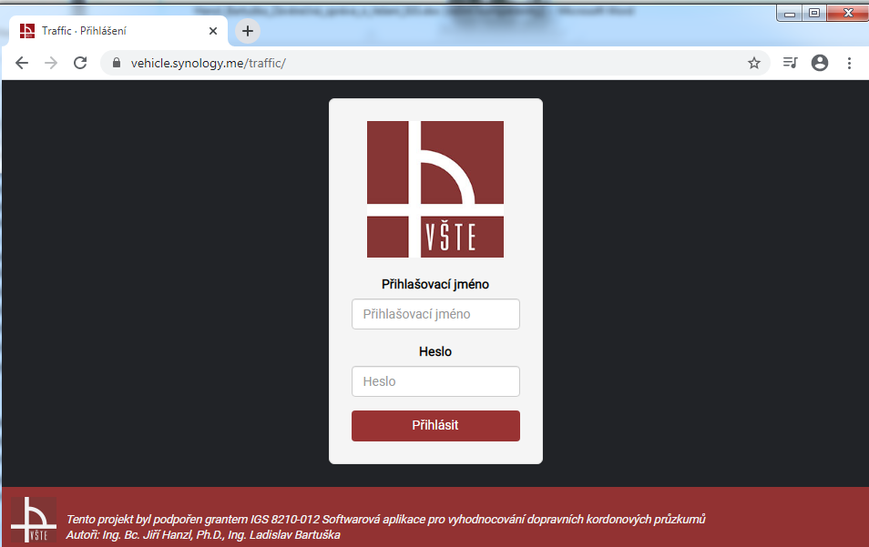
Plánované a dosažené výsledky
3) SW aplikace pro vyhodnocování kordonových průzkumů (https://vehicle.synology.me/traffic/)
5 www.VSTECB.cz

Slide 7
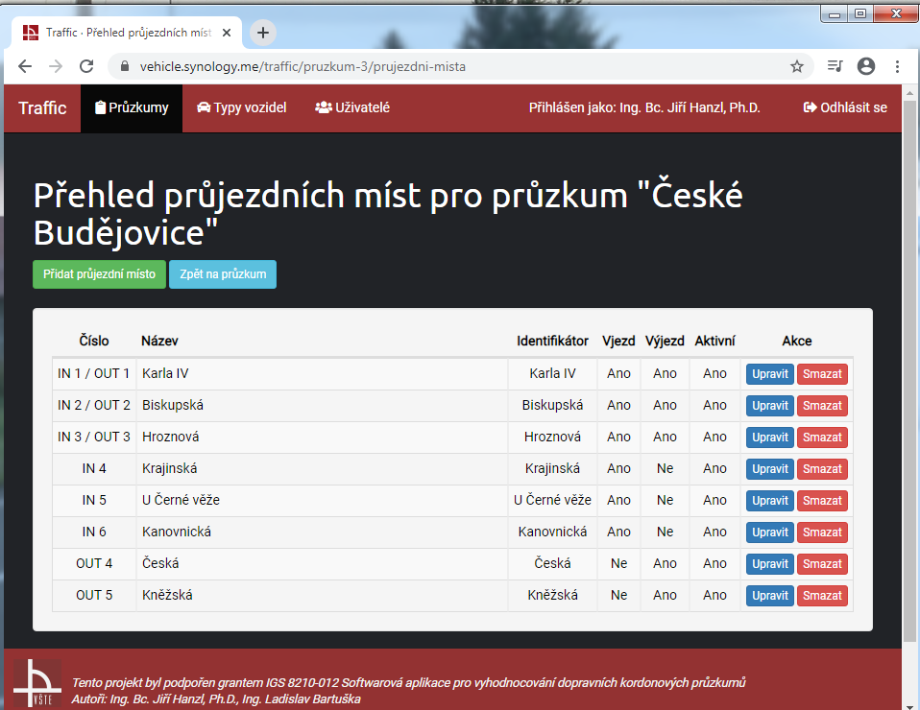
Plánované a dosažené výsledky
6 www.VSTECB.cz

Slide 8
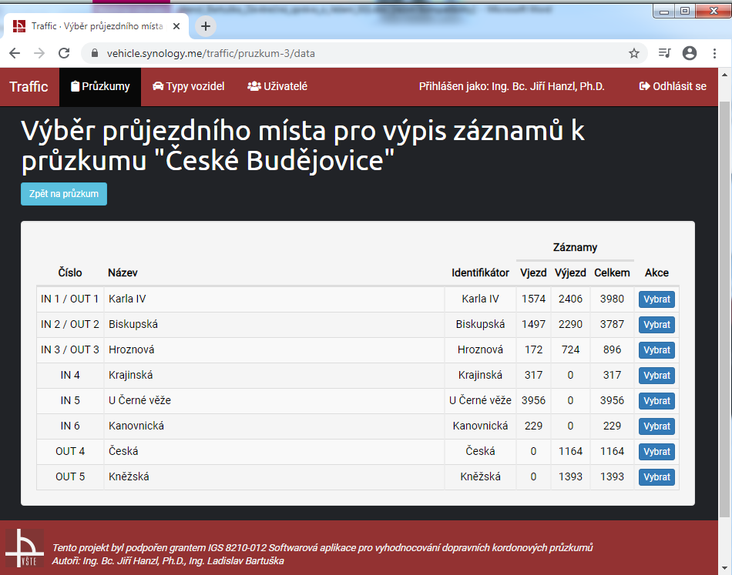
Plánované a dosažené výsledky
7 www.VSTECB.cz

Slide 9
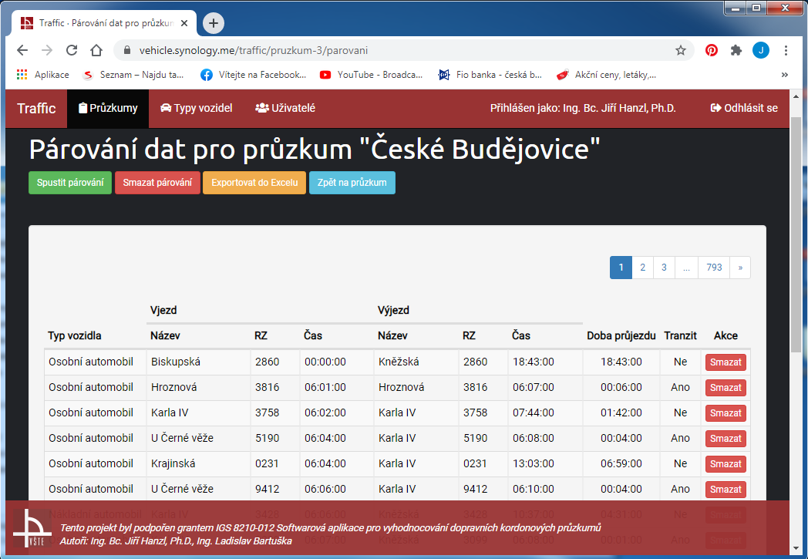
Plánované a dosažené výsledky
8 www.VSTECB.cz

Slide 10
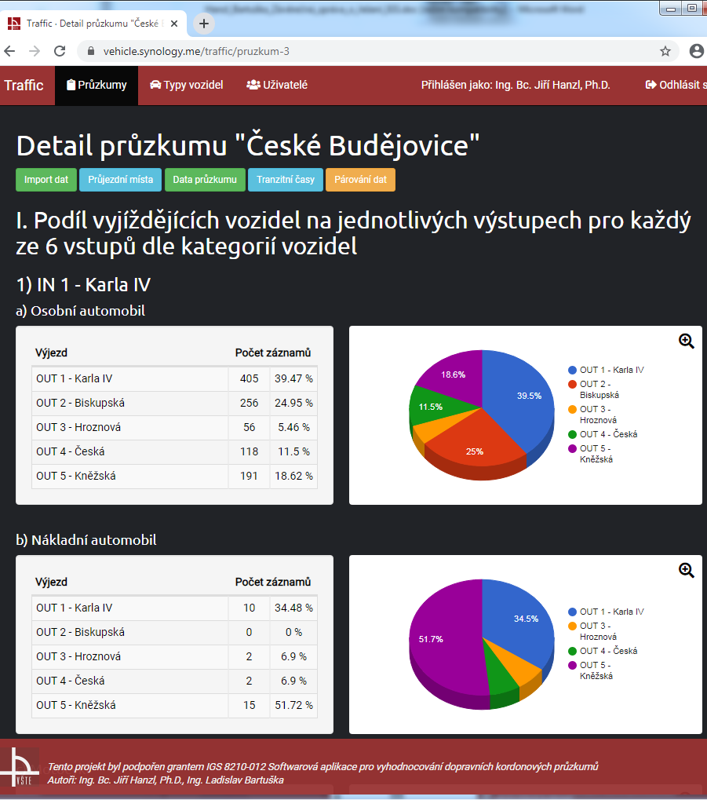
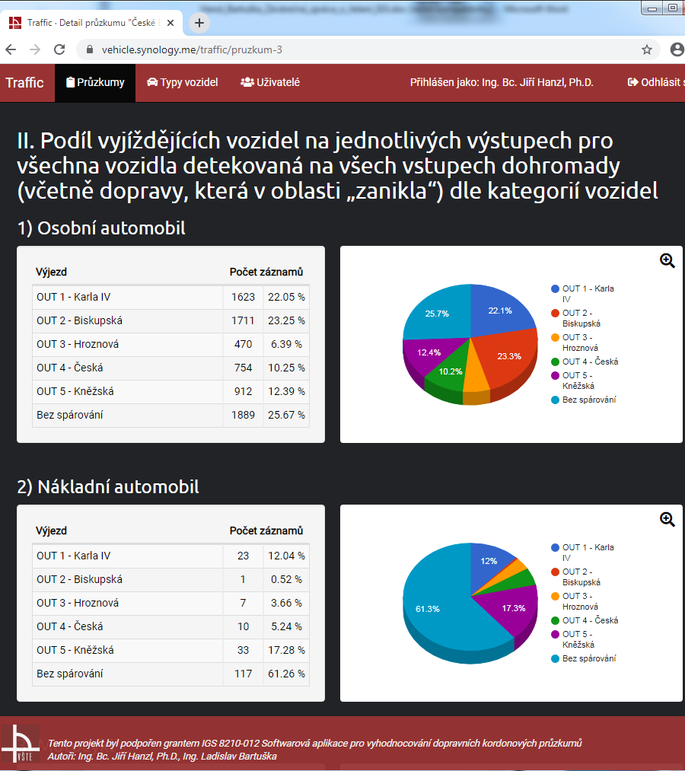
Plánované a dosažené výsledky
8 www.VSTECB.cz

Slide 11
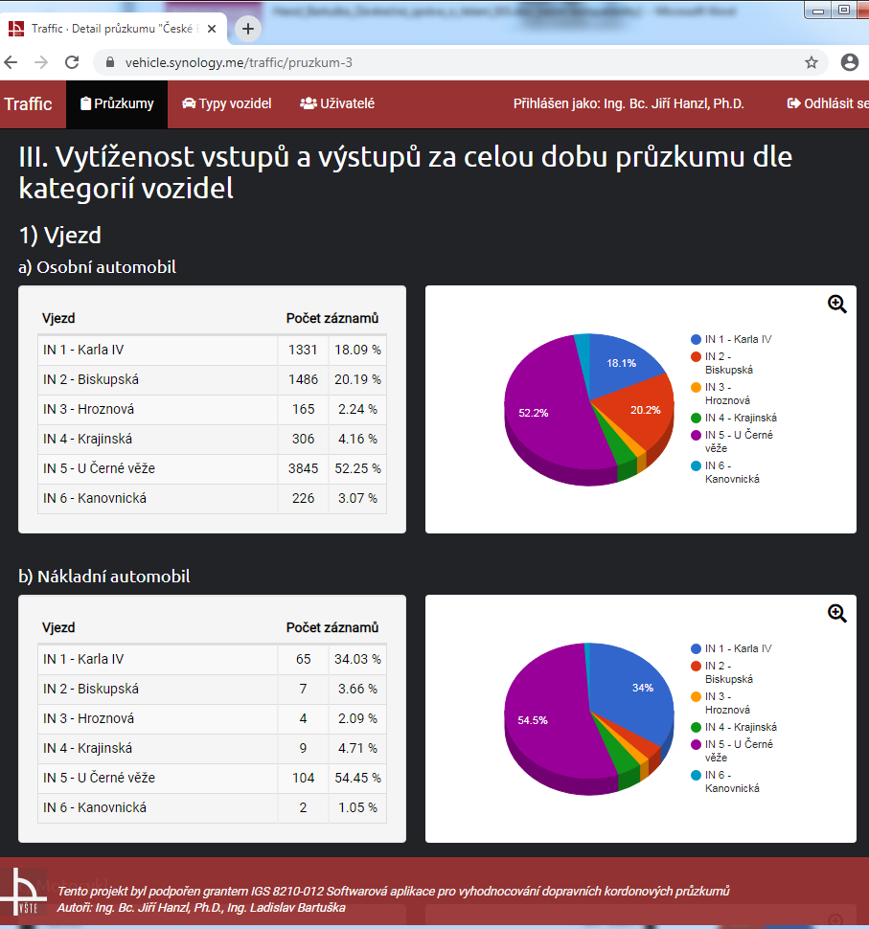
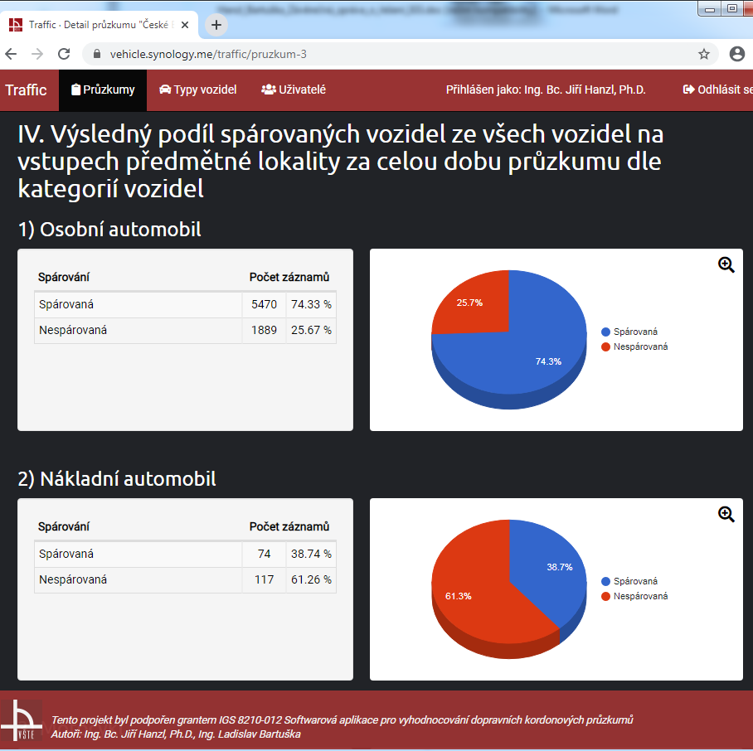
Plánované a dosažené výsledky
8 www.VSTECB.cz

Slide 12
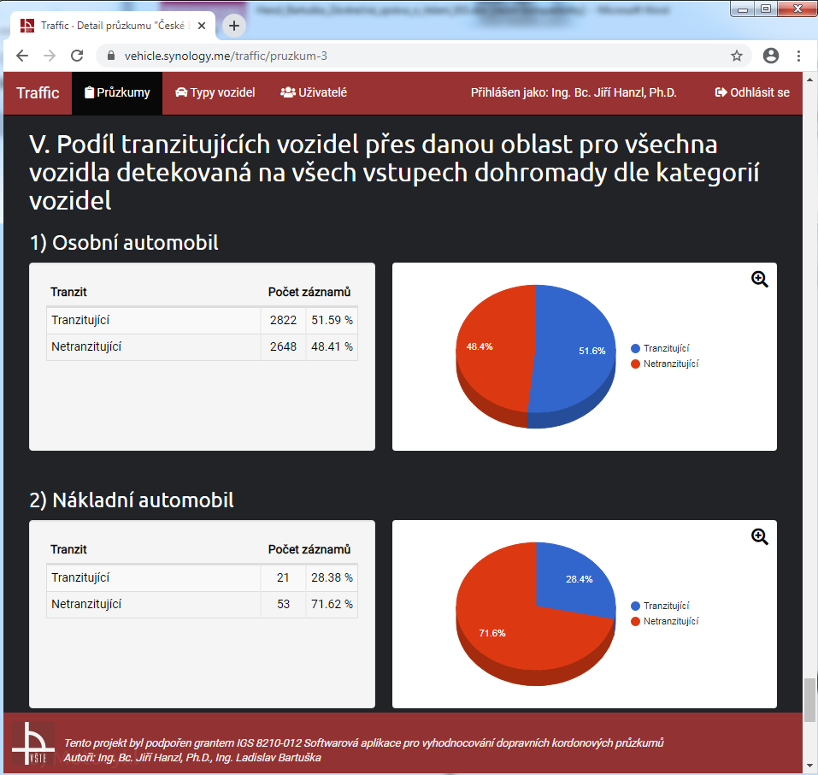
Plánované a dosažené výsledky
9 www.VSTECB.cz

Slide 13
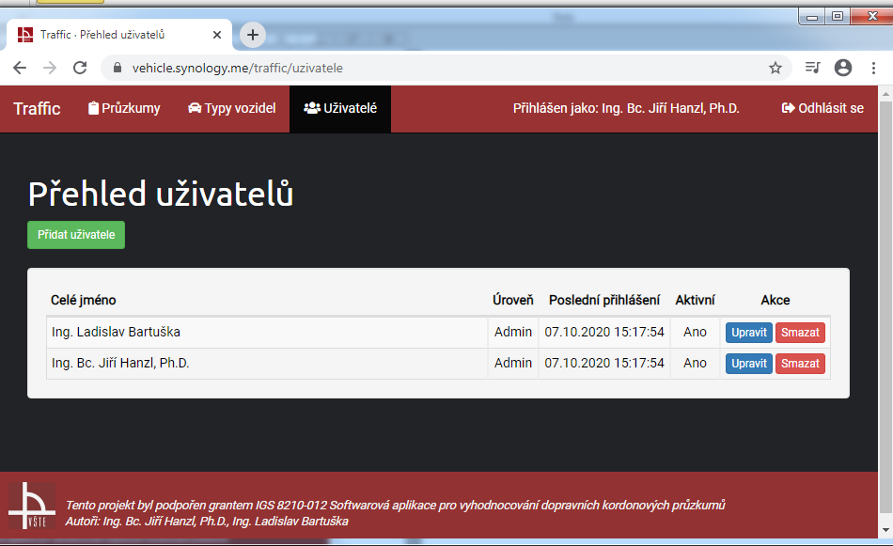
Plánované a dosažené výsledky
9 www.VSTECB.cz

Slide 14
Plánované a dosažené výsledky
3) SW aplikace pro vyhodnocování kordonových průzkumů
  závěrečné práce studentů (SP, BP, DP) => lze definovat neomezený počet uživatelů (účet „user“)
  vědecko – výzkumná činnost KDL
  vedlejší hospodářská činnost KDL => společně se zařízeními Sierzega SR4, sčítačkami Schuchco hc8/36 a SW „Data From Sky Light Viewer“ lze nabízet komplexní služby v rámci provádění a vyhodnocování dopravních průzkumů (rychlost, intenzita, směrovost a skladba dopravního proudu na křižovatkách, tranzitní a zdrojová / cílová doprava v uzavřených oblastech)
10 www.VSTECB.cz

Slide 15
Plánované a dosažené výsledky
4) 1 článek zaslaný do sborníku mezinárodní konference
  „Horizons of Railway Transport 2020“, Scopus (Web of Science)
  zaslány 2 články do sborníku
  v recenzním řízení
11 www.VSTECB.cz

Slide 16
Plánovaný rozpočet
Kategorie | Částka [Kč]
Materiální náklady vč. drobného majetku | 910,11
Služby a náklady nevýrobní | 65.820,44
Cestovné | 0,-
Mzdy | 0,-
CELKEM | 66.730,55
12 www.VSTECB.cz

Slide 17
Čerpání rozpočtu
Položky | Částka [Kč]
ČSN 73 6101 + poštovné | 998,80
Prodloužení licence SW „Data From Sky...“ | 10.241,44
SW aplikace – IT specialista | 49.900,-
2x poplatek za článek do sborníku Scopus | 2x 125,- EUR (6.773,75)
CELKEM | 67.913,99
CELKEM (plánováno) | 66.730,55
Zbývá doplatit (prostředky ÚTT, KDL) | -1.183,44
13 www.VSTECB.cz

Slide 18
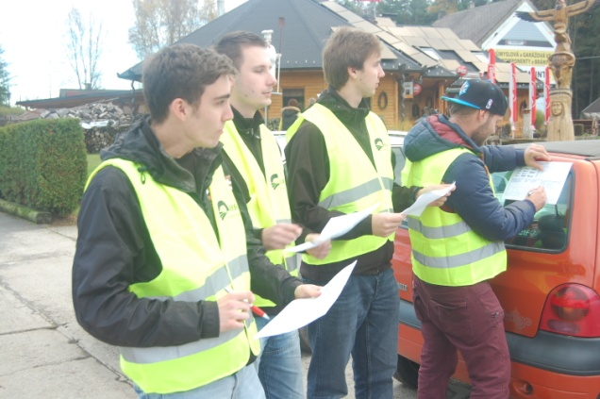
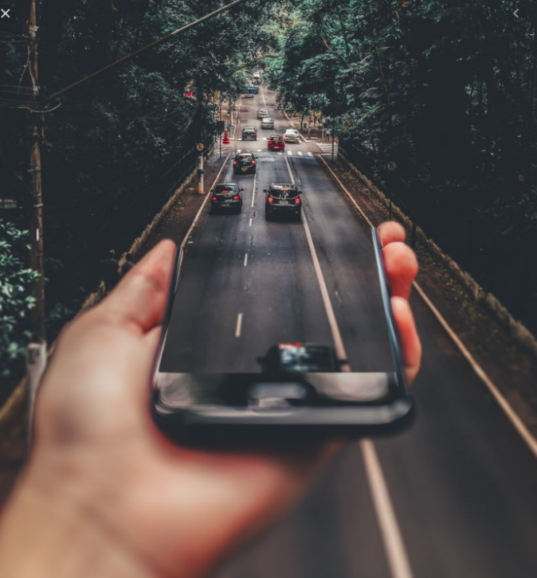
Vize
Rozšíření aplikace o další funkce a programovatelné výstupy (grafy, export do souboru .docx, atd.) za účelem vytvoření jednoduchého a plně funkčního uživatelského rozhraní
Usnadnění práce studentům a zaměstnancům KDL(uplatnění aplikace v terénu místo „papírových sčítacích formulářů“)
14 www.VSTECB.cz

Slide 19
Děkuji za pozornost
hanzl@mail.vstecb.cz
www.VSTECB.cz

